Slide 1


Implémentation du protocole CANopen sur la plateforme ezLINX
Licence Appliquée en Informatique Industrielle
Option : Systèmes embarqués
Projet de fin d’études
Réalisé par
Barrak Mohamed Amine
Encadrants
M. Barreh Walid
Mme. Ben Hlima Ines
29 Mai, 2013
Notes:
Madame la présidente de jury, madame monsieur les membres de jury, chers invités, j’ai l’honneur de vous présenter mon projet de fin d’étude intitulé Implémentation du protocole CANopen sur la plateforme ezLINX. Mon projet à été réalisé au sein de la société EBSYS, sous la supervision de monsieur Barreh walid et Madame Ben hlima Ines.

Slide 2
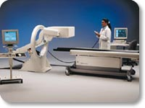
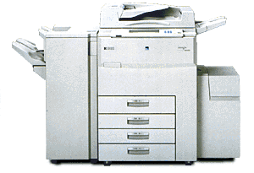

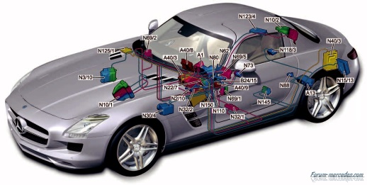

Contexte et objectif du projet
Les bus CAN permettent l’interconnexion entre plusieurs entités d’un même système
Topologie en bus pour faciliter la mise en place, l’évolution et l’extension des systèmes
Pour la mise en œuvre d’un bus de communication, un protocole doit être développé afin de gérer la transmission fiable des données
Exemples de protocoles :
DeviceNet de la société Allen Bradley,
SDS (Smart Distributed System) de la société Honeywell
CAL/CANopen du CiA
Objectif du stage
CAN
Implémenter le CANopen sur une plateforme ezLINX
Notes:
De nos jours, les réseaux de terrain notamment le Bus CAN (Controller Area Network) sont intégrés dans la plupart des domaines de l’industrie. Ils permettent l'interconnexion entre plusieurs entités d’un même système, exemples : appareils de mesure, capteurs, microcontrôleurs, etc.
la topologie en bus est adoptée pour faciliter la mise en place, l’évolution et l’extension des systèmes.
Pour la mise en œuvre d’un bus de terrain, un protocole de communication doit être développé afin de gérer la transmission fiable des données.
Nous citons ici quelques exemples de protocoles : le device net de la société Allen Bradley, SDS (Smart Distributed System) de la société Honeywell et CAL/CANopen du CiA
Dans notre projet de fin d’études nous nous sommes intéressés en particulier au protocole CANopen. Notre objectif est d’implémenter le protocole CANopen qui est le protocole de la couche supérieure de la base CAN sur une plateforme DSP ezLINX.

Slide 3
Plan de la présentation
Introduction
Présentation du protocole CANopen
Conception du protocole CANopen
Implémentation et validation sur DSP
Conclusions et perspectives
Notes:
Le plan de notre présentation est le suivant. Après cette brève introduction nous allons passer à la présentation du protocole CANopen et de son environnement CAN, ensuite nous allons présenter les détails de conception du protocole CANopen notamment ces interfaces de communication. Avant de conclure nous allons présenter les résultats d’implémentation du protocole sur la plateforme DSP du type Blackfin 548.

Slide 4
Présentation du protocole CANopen
Protocole CANopen
Conception CANopen
Implémentation sur DSP
Notes:
Commençons par la présentation du protocole CANopen.

Slide 5
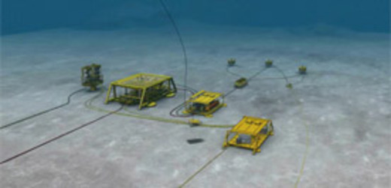
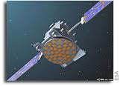
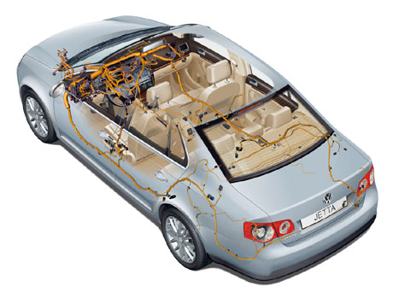

Protocole CANopen
Conception CANopen
Implémentation sur DSP
Protocole CANopen
CANopen définit un protocole de communication pour les systèmes d'automatisation industrielle distribués basés sur le bus CAN
Développé au sein du groupe CiA
Normalisé en Décembre 2002 sous CENELEC EN 50325-4
Utilisé dans de nombreux secteurs de l’industrie
Notes:
CANopen définit un protocole de communication pour les systèmes d'automatisation industrielle distribués basés sur le bus CAN. Il a été développé au sein du groupe CAN in automation en 94 initialement pour les véhicules automobiles. depuis décembre 2002 il a été normalisé sous CENELEC EN 50325-4. CANopen a trouvé une large utilisation dans de nombreux secteurs de l’industrie, notamment en Europe, où il est considéré comme la principale norme pour les systèmes industriels et embarqués basés sur CAN. il est actuellement utilisé dans divers domaines , spatial, maritime, transport et médical.

Slide 6
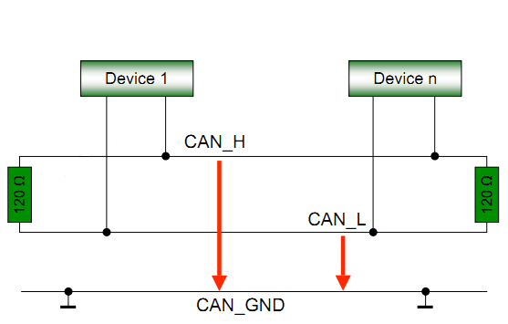
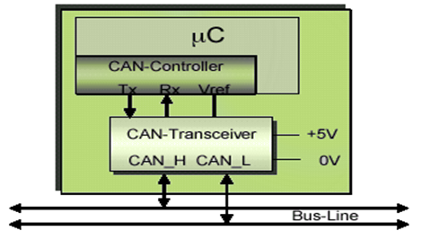
Protocole CANopen
Conception CANopen
Implémentation sur DSP
Caractéristiques du réseau CAN
Jusqu’à 127 nœuds sont connectés sur le même réseau.
Le débit de transmissions de données peut atteindre 1 Mbps pour une longueur du bus de 30m
Transmission de données différentielle effectuée sur une paire torsadée : (CAN H et CAN L)
La ligne du bus est terminée par des résistances de 120 Ω.
Un nœud du bus CAN requiert un microcontrôleur et un contrôleur CAN.
Notes:
Nous Présentons maintenant les caractéristiques physiques du réseau CAN.
le bus CAN permet de raccorder jusqu'à 127 appareils sur le même réseau. La vitesse de transmission dépend étroitement de la longueur du bus. Le débit peut atteindre 1 Mbps pour une longueur du bus de 30m.
La transmission des données s’effectue sur une paire torsadée plus une masse pour émission différentielle, c’est-à-dire on mesure la différence de tension entre les deux lignes (CAN H et CAN L)
La ligne du bus doit se terminer par des résistances de 120 Ω à chacun des bouts.
Un noeud requiert pour son fonctionnement un microcontrôleur et un contrôleur CAN. Il est connecté au transceiver qui transforme les bits en tensions par l’intermédiaire d’une ligne de transmission Tx et d’une ligne de réception Rx.

Slide 7
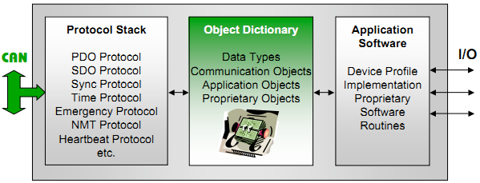
Protocole CANopen
Conception CANopen
Implémentation sur DSP
Architecture d’un nœud CANopen
L’architecture interne d’un appareil CANopen se compose de :
Une interface de communication
Un processus d'application
Un Dictionnaire Objets
Notes:
L’architecture interne d’un appareil CANopen se compose de trois parties : l'interface de communication qui gère la communication via le bus CAN, le processus d'application qui fournit les fonctionnalités de l’appareil et le Dictionnaire Objets du CANopen qui se situe entre l’interface de communication et le processus d'application.

Slide 8
Protocole CANopen
Conception CANopen
Implémentation sur DSP
Interface de communication CANopen
Notes:
Nous détaillons dans ce qui suit l’interface de communication qui implémente le protocole CANopen

Slide 9
Protocole CANopen
Conception CANopen
Implémentation sur DSP
Objets de communication CANopen
CANopen définit les objets de communication :
Process Data Object (PDO),
Service Data Object (SDO),
Network Management (NMT),
Fonctions spéciales (SYNC, EMCY, TIME_Stamp,HB).
Chaque objet possède un COB_ID sur 4 bits un Node_ID sur 7 bits
Objet de communication | COB_ID
NMT | 0
SYNC | 128(0080h)
TIME STAMP | 256 (100h)
EMERGENCY | 129+Node_ID (0081h-00FFh)
T_PDO | 385+Node_ID (0181h-01FFh)
R_PDO | 513+Node_ID (0201h-027Fh)
T_SDO | 1409+Node_ID(0581h-05FFh)
R_SDO | 1537+Node_ID(0601h-067Fh)
Heartbeat | 1792+Node_ID (0700h-077F)
Notes:
Le protocole CANopen définit les objets ou messages de communication suivants
Process Data Object (PDO),
Service Data Object (SDO),
Network Management (NMT),
Fonctions spéciales (SYNC, EMCY, TIME_Stamp, HB).
Chaque objet possède un identifiant de l’objet de com COB_ID sur 4 bits et un identifiant du nœuds Node_ID sur 7 bits
Les possibilité de communication des nœuds pour chacun de ces états sont données dans ce tableau.

Slide 10
Protocole CANopen
Conception CANopen
Implémentation sur DSP
Organigramme général CANopen
Notes:
L’organigramme générale CANopen permet de décrire toutes les interfaces de communication dans le protocole CANopen
La lecture de la valeur du champ COB_ID identifie l’émetteur de la trame sur le Bus CAN. Ce champ permet de supporter des valeurs de 0000h jusqu'au 0800h. Selon la valeur du COB_ID, on va accéder a un traitement qui décrit les interfaces de communications du protocole CANopen.

Slide 11
Protocole CANopen
Conception CANopen
Implémentation sur DSP
Machine d’état du NMT
(1)
Initialisation
(2)
(6)
(6)
(1) : Mise sous tension du nœud
(2) : Transition automatique à la fin d’initialisation
Pré-opérationnel
NMT, SDO, SYNC, Emergency, HB
(4)
Arrêt
NMT, HB
(3) : Réception d’un message « Start Node »
(6)
(4) : Réception d’un message « Stop Node »
(5)
(5) : Réception d’un message «Enter pre-operational
mode »
(3)
(5)
(3)
(4)
(6) : Réception d’un message «Reset Node » ou
« Reset Communication »
Opérationnel
NMT, SDO, PDO, SYNC, Emergency, HB
Notes:
La machine d’état NMT permet de contrôler le comportement de communication des périphériques dans le réseau CAN. 4 états sont définis.
Après la mise sous tension, Le nœud est à l’état d’initialisation et aucun objet de communication est activé, il y a une transition automatique a l’état pré-opérationnel, seul le message PDO n’est pas actif. Lors de la réception d’un message « start node », il passe à l’état opérationnel et tous les objets de communication sont actifs. lors de la réception d’un message « stop node », il passe à l’état arrêt, seuls les objets NMT et le Heartbeat sont activés. Quand un message « enter preoperationnel » arrive il revient à l’état pré-opérationnel. Enfin il revient à l’état d’initalisation lors de la réception d’un message Reset Communication.
Nous parlons dans ce qui suit des différents messages du protocole CANopen.

Slide 12
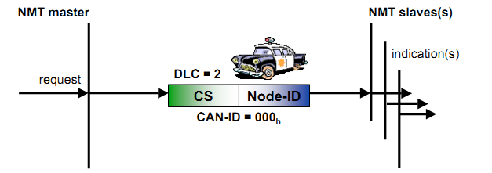
Protocole CANopen
Conception CANopen
Implémentation sur DSP
Message NMT
Paramètre | Désignation
Node_ID | Compris entre 0h et 7Fh 0 : faire une diffusion d’état à tous les nœuds
CS | 1h : Start Node 2h : Stop Node 80h : Enter pre-operational mode 81h: Reset Node 82h: Reset communication
Organigramme NMT
Notes:
Le message NMT est envoyé sur 2 octets, il est déclenché par un nœud master avec des nœuds esclaves, le premier octet indique l’état du nœud et le deuxième octet constitue le node ID vers lequel le message sera envoyé.
L’organigramme suivant présente le traitement qui se fait au niveau d’un nœud esclave lors de la réception d’un message NMT selon la valeur du champ cs.

Slide 13
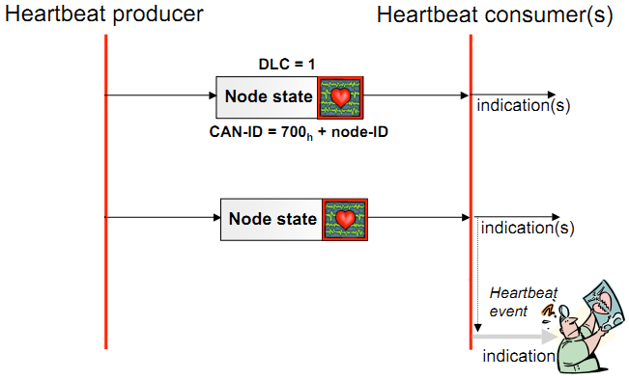
Protocole CANopen
Conception CANopen
Implémentation sur DSP
Message Heartbeat
Etats du nœud | 0 : redémarrage 4 : arrêté 5 : opérationnel 127 : pré-opérationnel
Notes:
Passons maintenant au message heartbeat qui permet d’indiquer l’état actuel du nœud . il est généré périodiquement du nœud producteur vers les autres nœuds connectés au réseau CAN, avec une période appelé « Heartbeat producer Time ». Un message heartbeat est constitué d’un octet, les états possibles d’un nœud sont spécifiés dans ce tableau.

Slide 14
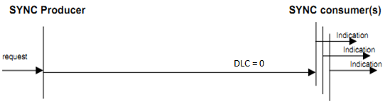
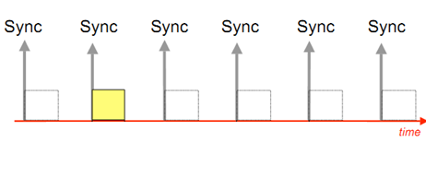
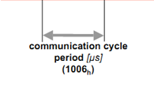
Protocole CANopen
Conception CANopen
Implémentation sur DSP
Message de synchronisation (SYNC)
Notes:
Le message SYNC est généré périodiquement d’une période appelé « Communication cycle period ». Il représente l’horloge de base du réseau.
Le message SYNC permet aux nœuds consommateurs d’exécuter une fonction particulière lors de la réception du message SYNC, Par exemple on demande à un nœud d’envoyer un message PDO une fois un message SYNC est arrivé.

Slide 15
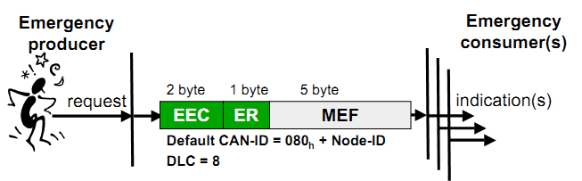
Protocole CANopen
Conception CANopen
Implémentation sur DSP
Message d’urgence (EMERGENCY)
Code de l’Erreur (hex) | Description de l’Erreur
0 | Erreur acquittée
10 | Erreur générique
3200 | Défaut de tension convertisseur
8120 | Erreur de communication CAN
8130 | Erreur de Heartbeat
Notes:
Les messages d’urgence (Emergency) sont déclenchés lors de la présence d’une erreur fatale
Il permettent à un nœud d’envoyer aux autres nœuds un message contenant le code d’erreur correspondant au problème avec une priorité élevée.
Le message emergency est codé sur 8 octets, Le champ EEC(Emergency Error Code) décrit le code d’erreur sur 2 octets.
Le champ ER(Error Register) représente le registre d’erreur.
Le champ MEF(Manufacturer-specific Error Field) représente le champ d’erreur spécifique au fabricant.

Slide 16
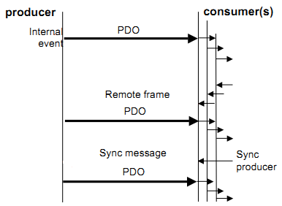
Protocole CANopen
Conception CANopen
Implémentation sur DSP
Message PDO (Process Data Object)
Types de message PDO
PDO mapping
PDO Communication
Déclanchement d’un message PDO
Organigramme transmettre PDO
Notes:
Il existe deux types de messages PDO le PDO mapping et le pdo communication qui décrit les possibilité de communication pdo ex cob-id . Nous allons détailler dans la partie implémentation un exemple de pdo mapping.
***Le déclenchement d’un message PDO est dû à la réception de l’un de ces trois événements:
-l'apparition d'un événement spécifique, ou un signal déclenché par une minuterie écoulé (Timer).
-la réception d'un Remote Frame initiée par un autre dispositif.
-l'expiration d'une donnée périodique SYNC
L’organigramme suivant décrit l’envoie d’un message PDO lors de la réception d’un message SYNC ou remote frame

Slide 17
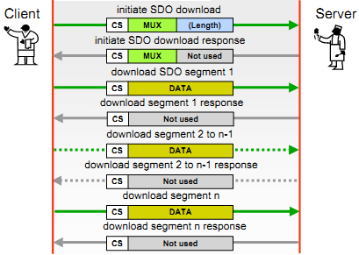
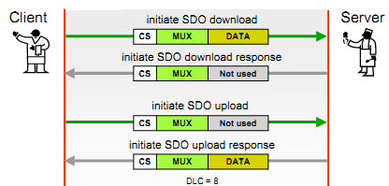
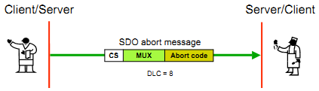
Protocole CANopen
Conception CANopen
Implémentation sur DSP
Message SDO (Service Data Object)
Types de communication SDO
SDO Download
SDO Upload
Transfert accéléré
Transfert Segmenté
Abort Transfert
Notes:
La communication SDO se base sur le modèle Client/serveur, elle définie deux services Download SDO et Upload SDO.
Le service Download SDO, dans lequel le client envoie une donnée au serveur pour qu’il l’enregistre dans le Dictionnaire Objet, et un service Upload SDO, dans lequel le client demande au serveur de lui envoyer une donnée spécifique du Dictionnaire Objet
Le transfert de donnée se fait soit par l’envoie accéléré ou par l’envoie segmenté.
Si la taille des données est inférieure à 4 octets on procède à l’envoi accéléré, autrement on fait un envoie segmenté.
Le service SDO offre l’envoie du abort transfert si une erreur est survenue lors de l’accés au DO.

Slide 18
Implémentation et validation sur DSP
Protocole CANopen
Conception CANopen
Implémentation sur DSP
Notes:
Passons maintenant à l’implémentation du protocole sur DSP et l’analyse des résultats de test.

Slide 19
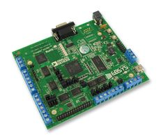

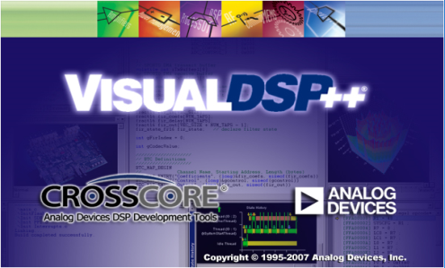
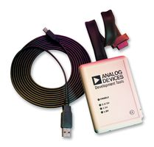
Protocole CANopen
Conception CANopen
Implémentation sur DSP
Environnements de développement
Visual DSP++
Câble JTAG
Plateforme ezLINX
Notes:
Notre objectif est d’implémenter le protocole CANopen sur un DSP du type Blackfin BF548 parce que ce processeur intègre déjà un bus de communication CAN. Pour ce faire, nous avons utilisé le visual DSP++ pour le codage du protocole. Une fois le code est validé, il sera intégré sur la plateforme en utilisant le cable Jtag.
L’architecture du blackfin est constituée d’un cœur du processeur, de mémoires et de périphériques de connexion.
Nous présentons dans cet exposé trois tests pour la validation des messages NMT, Heartbeat et PDO mapping.

Slide 20
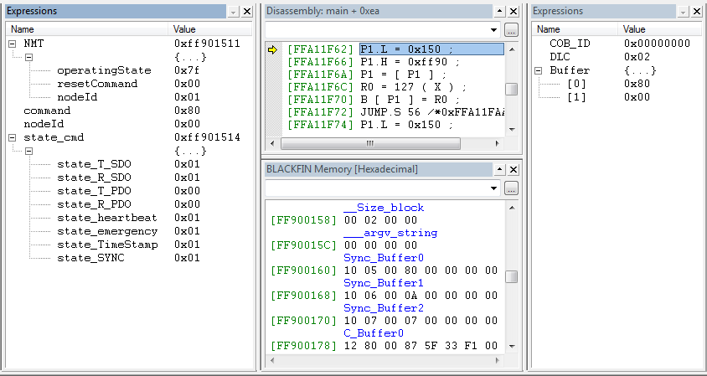
Protocole CANopen
Conception CANopen
Implémentation sur DSP
Test du Network Management (NMT)
80h: Enter pré-opération state
7Fh: état pré-opérationnel
Notes:
Pour le test de l’NMT, on suppose qu’on reçoit une donnée sur 2 octets du maitre NMT dans la variable Buffer, qui impose au nœud esclave son états. Dans cet exemple de test on décode cette trame, dans le 1er octet on trouve la commande NMT qui contient la valeur 80h(128) et qui impose au nœud d’entrer dans l’état pré-opérationnel (7F h et 127 en décimale) dans lequel tout les service CANopen sont fonctionnel sauf le PDO comme l’indique la structure state_cmd. Et on trouve dans le 2ème octet le node-id du nœud ciblé (si on trouve 0,alors cet état est broadcasté a tout les nœuds).

Slide 21
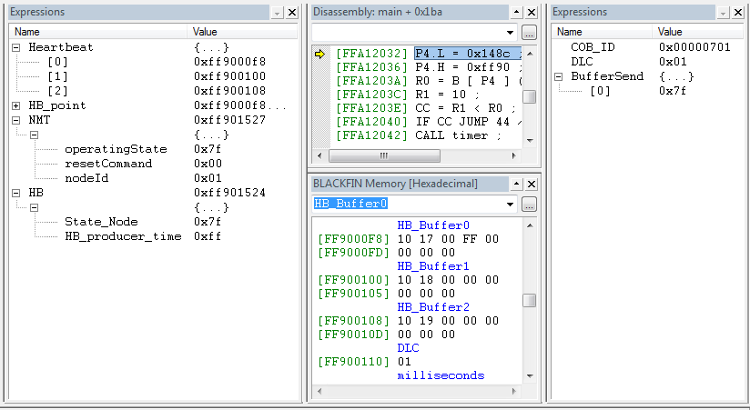
Protocole CANopen
Conception CANopen
Implémentation sur DSP
Test du fonctionnement Hearbeat
État actuel du nœud
Notes:
Le service heartbeat est généré périodiquement d’une période HB_producer_time qui se trouve dans l’index 1017h du Dictionnaire Objet, il prépare un octet de donné dans lequel il met l’état actuel du nœud qui et 7Fh qui décrit l’état pre-operationnel, pris de la structure NMT appelé operating State.

Slide 22
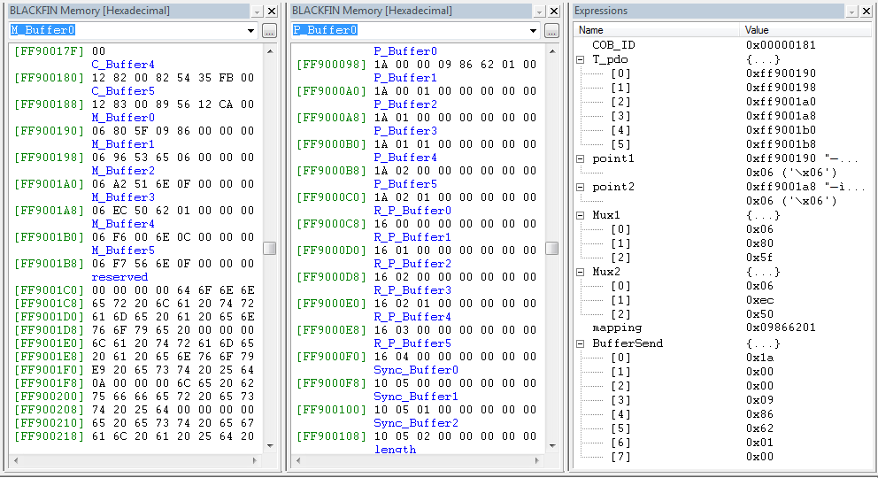
Protocole CANopen
Conception CANopen
Implémentation sur DSP
Test de la transmission PDO mapping
Notes:
Pour faire transmettre un PDO mapping, on choisie les Index des données a envoyé, ensuite on les cherche dans le Dictionnaire Objet, puis on enregistre les données trouvé dans une variable mapping, puis on stocke cette variable mappé dans le Dictionnaire Objet d’Index 1A00, et enfin, on envoie ces données déjà prêt si l’un des événement qui déclenche le service PDO est présent.

Slide 23
Conclusions et perspectives
Conclusions
Etude et implémentation des interfaces de communication CANopen pour:
La gestion de réseau (NMT, SYNC, Emergency)
Le contrôle de l’état des nœuds (Heartbeat)
L’accès au dictionnaire objet (PDO, SDO)
Validation de l’implémentation du protocole sur la plateforme DSP ezLINX
Perspectives
Intégration du code développé sous l’environnement UNIX
Optimisation du code en langage assembleur
Test du fonctionnement sur la carte ezLINX
Notes:
En conclusion, lors de notre projet de fin d’études nous avons étudié et implémenté ... Nous avons validé l’implémentation du protocole sur la plateforme DSP du type ezLINX. Le code que nous avons développé a été mappé en grande partie dans la mémoire à accès rapide du dsp.
Comme perspectives nous envisageons de faire l’intégration du code, l’optimisation du code en langage assembleur et enfin le test du fonctionnement sur la carte ezLINX.

Slide 24

Merci Pour Votre Attention

Slide 25
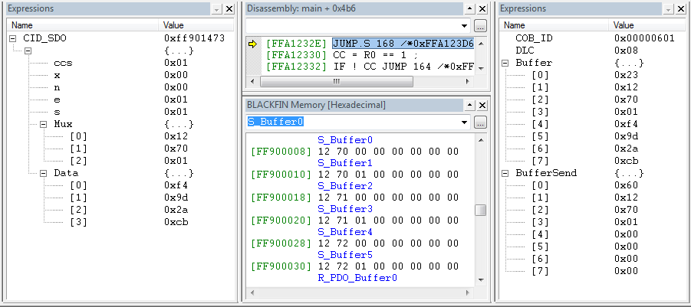
Protocole CANopen
Conception CANopen
Implémentation sur DSP
Initialisation SDO download (serveur)
Notes:
Pour le test du message Initialisation SDO Download, Le serveur reçoit la variable Buffer qui contient la requête de données envoyé par le client qui est détaillé dans la structure CID_SDO, ensuite, la variable BufferSend pour la confirmation de la requête.

Slide 26
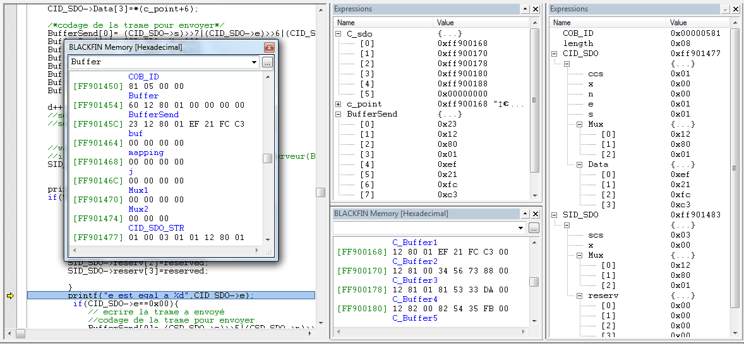
Test SDO Download par le client
Notes:
Pour faire un transfert SDO, le client prépare la structure CID_SDO essentiellement les deux champs ccs=1 et e=1 et l’envoie au serveur la donnée d’index 1280h et sub-index 01h dans le BufferSend. Le serveur prépare une structure SID_SDO et répond le client par une trame de confirmation dans Buffer.

Slide 27
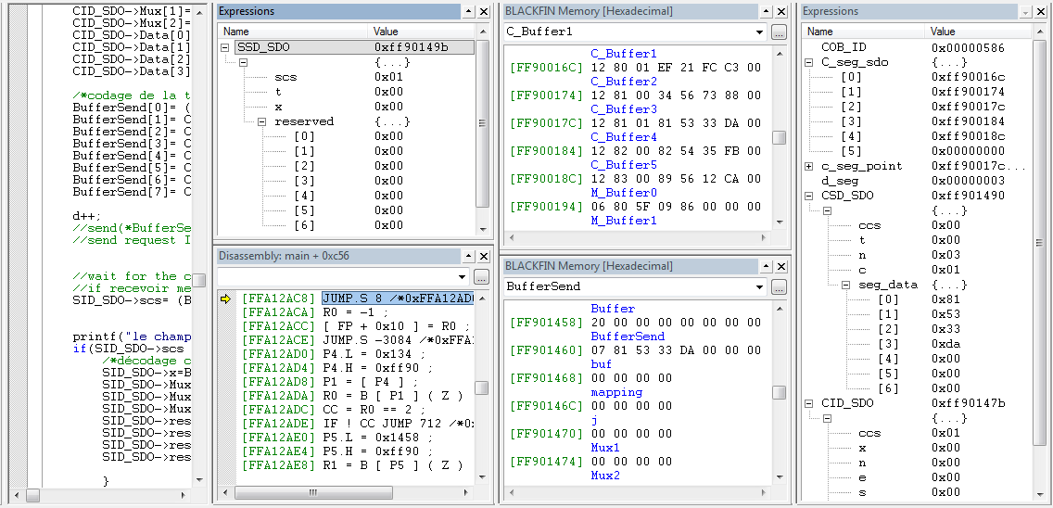
Test Download SDO segmenté par le client
Notes:
Pour faire l’envoie d’une donnée segmenté, on fait le même traitement que dans initialisation SDO Download et on spécifie dans le champ data la taille de donnée a envoyer. Le client prépare la structure CSD_SDO pour envoyer les données dans le BufferSend. Ensuite le client vérifie la trame Buffer préparé par le serveur dans la structure SSD_SDO pour la confirmation.

Slide 28
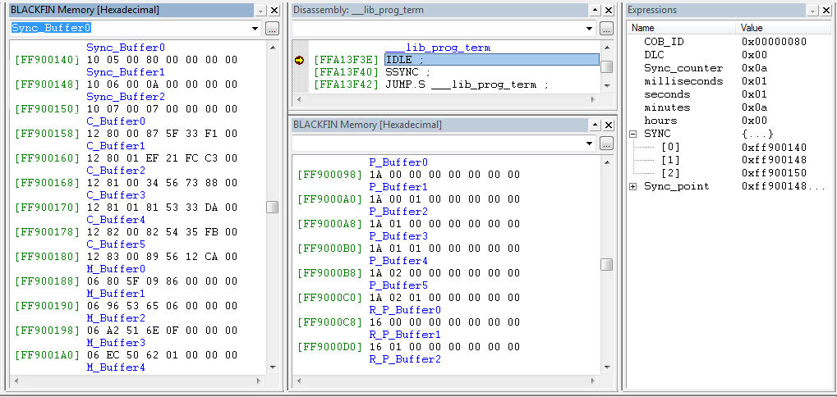
Test de Synchronization (SYNC)
Notes:
Dans le service SYNC de COB-ID 80h et de taille DLC=0 est envoyé périodiquement d’une période appelé Sync_counter de valeur (0Ah) enregistré dans le dictionnaire objet d’index 1016h et Sub-index 00h, on génère un compteur qui s’incrémente d’une milliseconde.

Slide 29
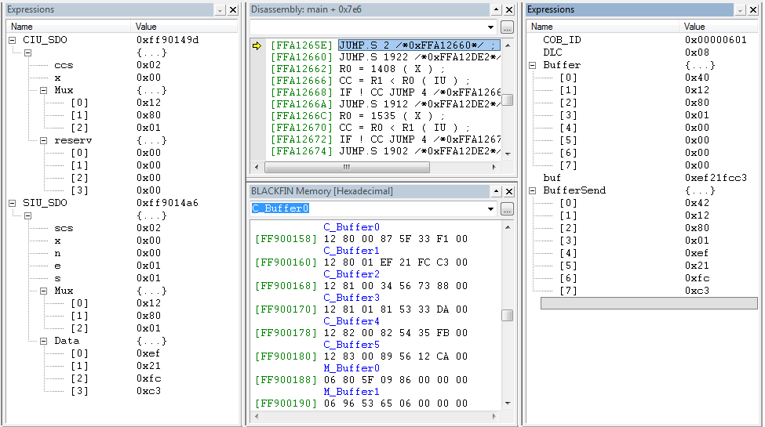
Test de l’Initialisation SDO Upload par le serveur
Notes:
Le serveur SDO, reçoit une trame de requête de la part du client Buffer, il décode cette requête et prépare les données demandé dans la structure SIU_SDO, puis il l’envoie au client dans la variable BufferSend.

